Slide 1
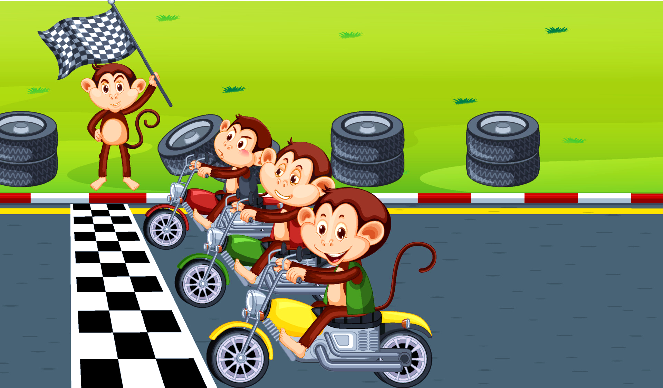
Toán
Bài 66: XEM ĐỒNG HỒ. THÁNG -NĂM
(Tiết 2)
Nguyễn Thị Ái Quyên

Slide 2
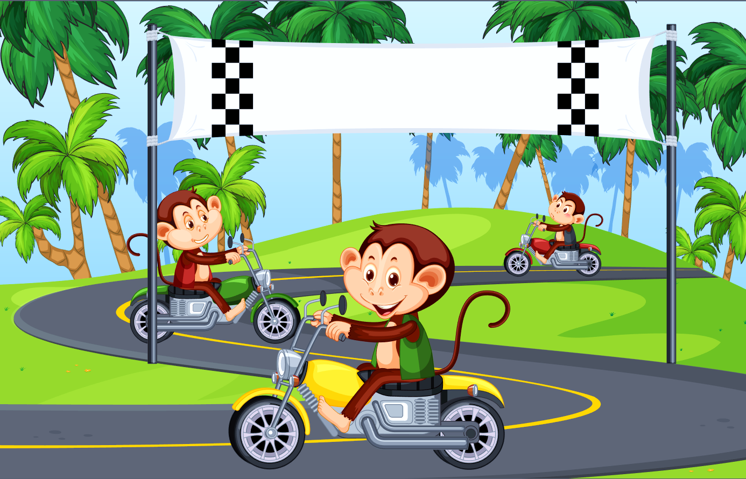
KHỞI ĐỘNG

Slide 3


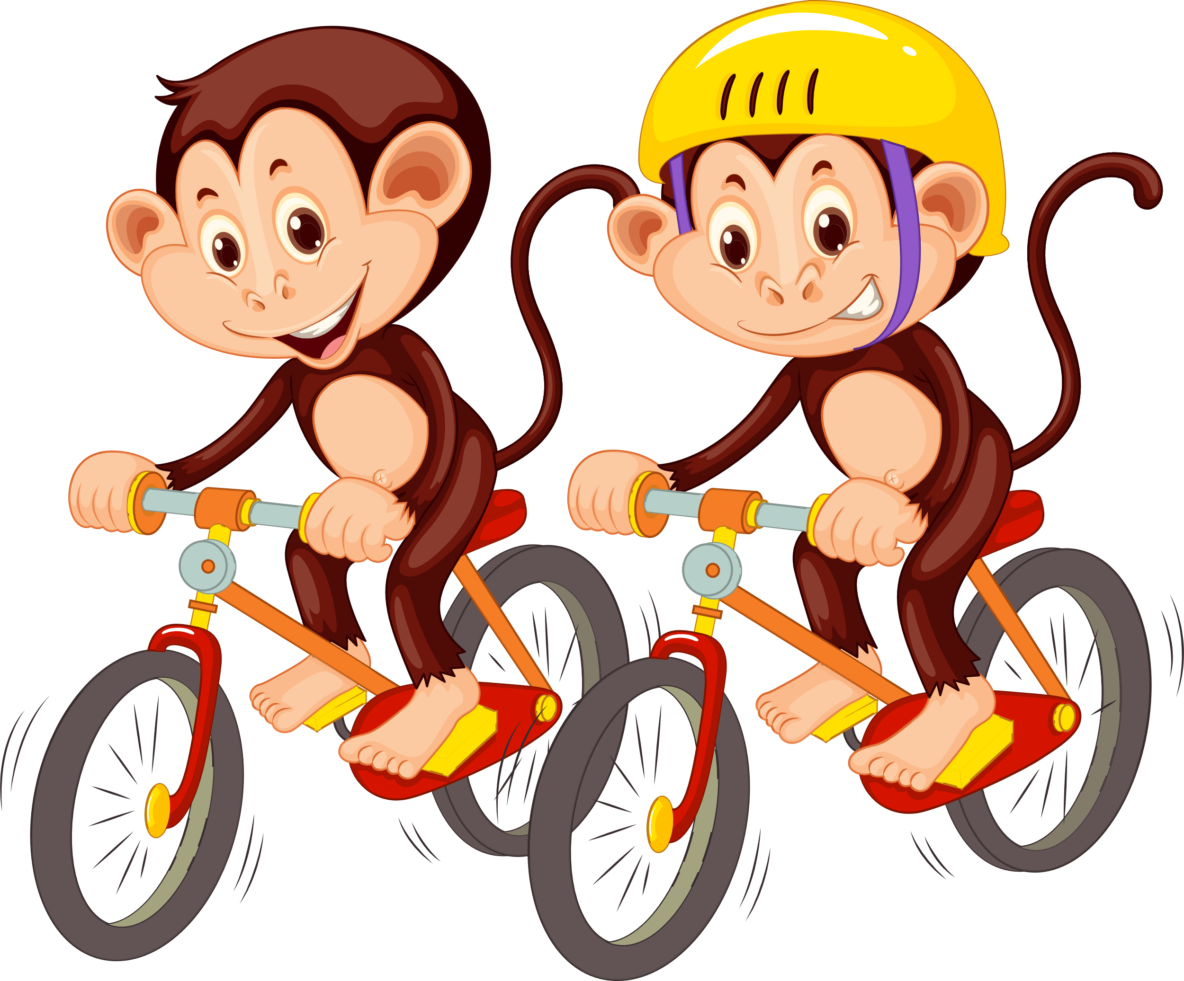
LUẬT CHƠI
GV đưa đồng hồ
(hoặc GV đọc giờ)
01
HS đọc giờ (hoặc HS xoay kim đồng hồ theo yêu cầu của GV)
02

Slide 4



2 giờ 30 phút

Slide 5

9 giờ 45 phút
hay
10 giờ kém 15 phút

Slide 6

8 giờ 10 phút

Slide 7

4 giờ

Slide 8
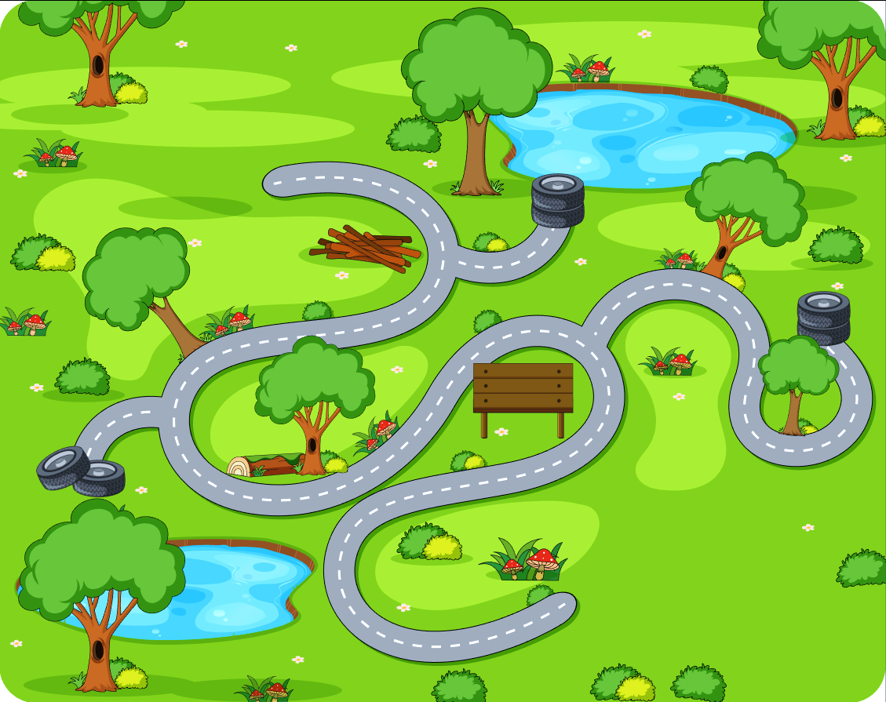


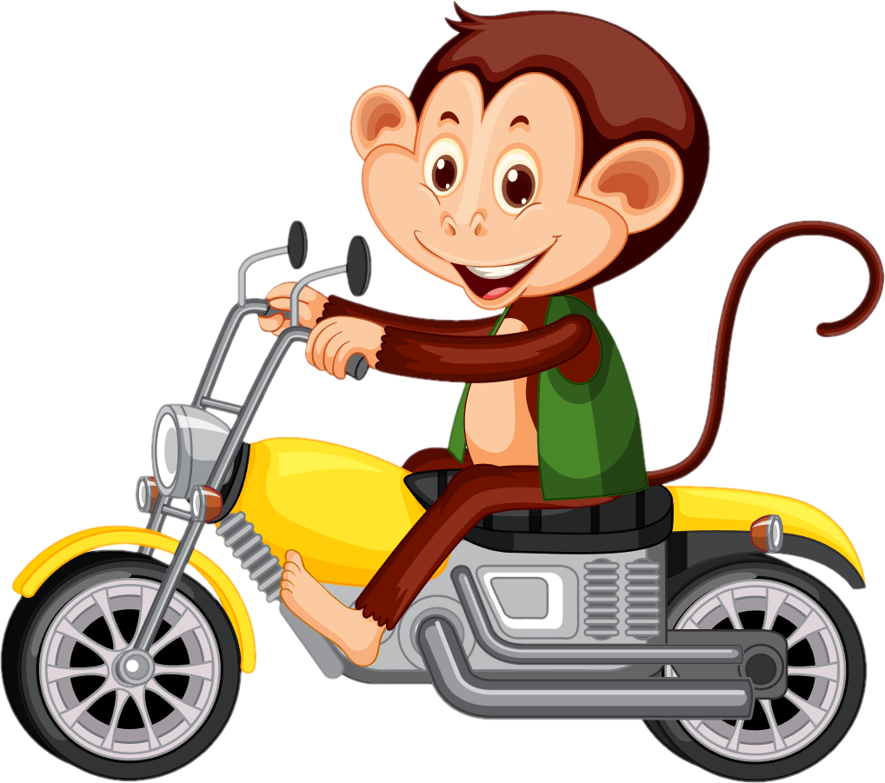
4
3
1
2

Slide 9
Khám phá

Slide 10

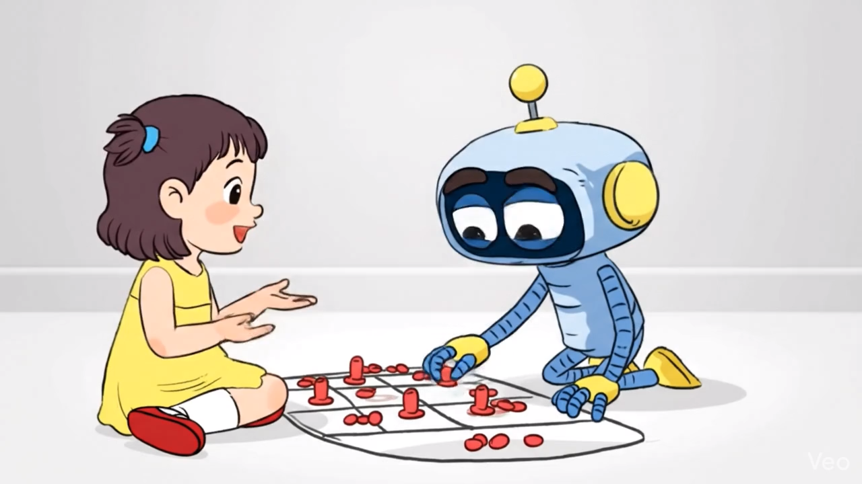

Slide 11

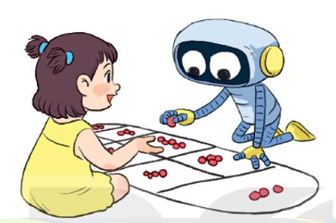
Hôm qua là sinh nhật của em. Thế bao giờ em làm sinh nhật tiếp ạ?
Một năm có 12 tháng. Em chờ 12 tháng nữa nhé!

Slide 12
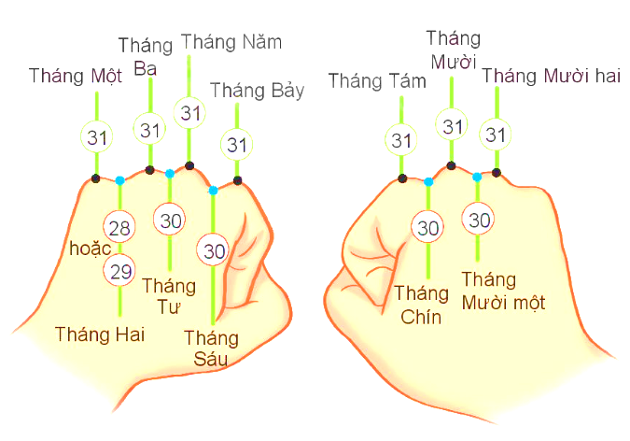
Một năm có 12 tháng là: tháng Một, tháng Hai, tháng Ba, tháng Bốn, tháng Năm, tháng Sáu, tháng Bảy, tháng Tám, tháng Chín, tháng Mười, tháng Mười Một, tháng Mười hai.
Số ngày trong từng tháng là:

Slide 13
CUỘC ĐUA KÌ THÚ
4
3
1
2

Slide 14
Hoạt động

Slide 15
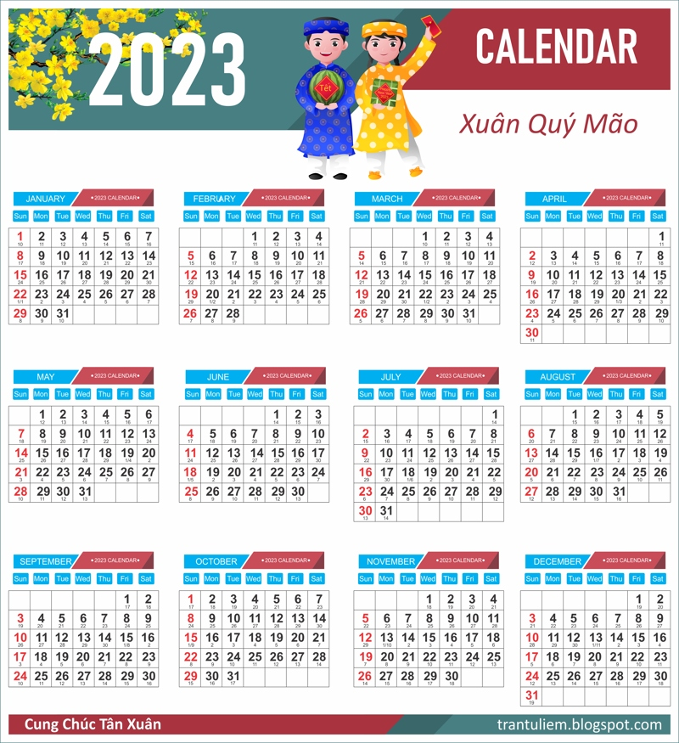
Quan sát tờ lịch năm nay và cho biết:
Những tháng nào có 30 ngày.
b) Những tháng nào có 31 ngày.
c) Tháng 2 năm nay có bao nhiêu ngày.
Những tháng có 30 ngày: Tháng 4, tháng 6, tháng 9, tháng 11
Những tháng có 31 ngày: Tháng 1, tháng 3, tháng 5, tháng 7, tháng 8, tháng 10, tháng 12
Tháng 2 năm 2023 có 28 ngày.

Slide 16
4
3
2

Slide 17
Luyện tập

Slide 18

1
Xem tờ lịch tháng 3 rồi trả lời các câu hỏi.
a) Trường của Rô-bốt sẽ đi cắm trại vào Chủ nhật cuối cùng của tháng 3. Hỏi đó là ngày nào?
Ngày 31
b) Ngày cuối cùng của tháng ba là Chủ Nhật. Ngày đầu tiên của tháng 4 cùng năm là thứ mấy?
Thứ Hai

Slide 19
4
3

Slide 20
2
Chọn câu trả lời đúng.
Rô-bốt có một chuyến đi đến Tây Nguyên từ ngày 29 tháng 3 đến hết ngày 2 tháng 4. Vậy chuyến đi đó kéo dài bao nhiêu ngày?
3 ngày B. 4 ngày
C. 5 ngày D. 6 ngày
Tháng 3 có 31 ngày.
Ngày 29 tháng 3 là ngày thứ nhất, ngày 30 tháng 3 là ngày thứ hai, ngày 31 tháng 3 là ngày thứ ba, ngày 1 tháng 4 là ngày thứ tư và ngày 2 tháng 4 là ngày thứ năm.
Vậy chuyến đi đó kéo dài 5 ngày.

Slide 21
4

Slide 22


GV ĐIỀN VÀO ĐÂY
GV ĐIỀN VÀO ĐÂY
GV ĐIỀN VÀO ĐÂY
GV ĐIỀN VÀO ĐÂY

Slide 23
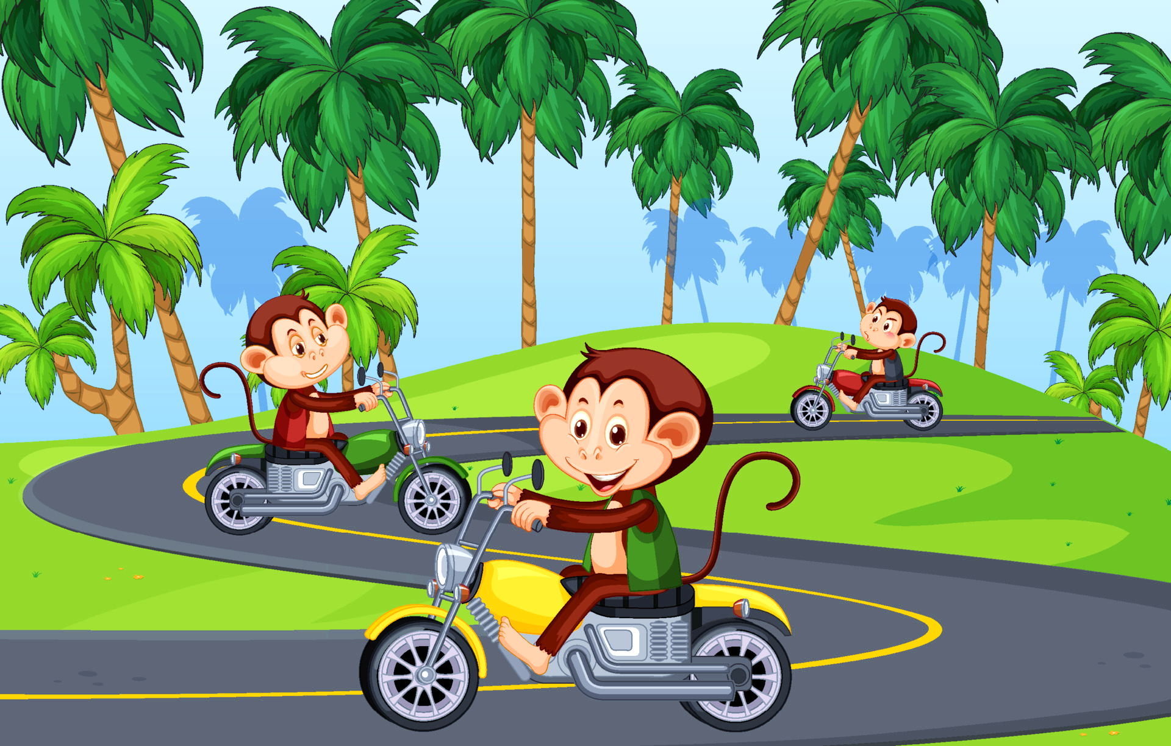


Slide 24
LỜI CẢM ƠN
Chân thành cảm ơn quý thầy cô đã sử dụng tài liệu. Mong quý thầy cô sử dụng tài liệu nội bộ và không chia sẻ đi các trang mạng xã hội nhé!
Mong rằng tài liệu này sẽ giúp quý thầy cô gặt hái được nhiều thành công trong sự nghiệp trồng người.
Trong quá trình soạn bài có lỗi nào mong quý thầy cô phản hồi lại Zalo hoặc FB giúp em.
Zalo duy nhất của em: 0972.115.126 (Hương Thảo). Các nick khác ngoài nick này đều là giả mạo.
Facebook: https://www.facebook.com/huongthaoGADT

